Slide 1











TIẾT HỌC
HOẠT ĐỘNG TRẢI NGHIỆM
HOẠT ĐỘNG TRẢI NGHIÊM
HOẠT ĐỘNG TRẢI NGHIỆM

Slide 2

KHỞI ĐỘNG

Slide 3

KHỞI ĐỘNG
Bài hát: MẸ VÀ CÔ
Nhạc sỹ: Phạm Tuyên

Slide 4



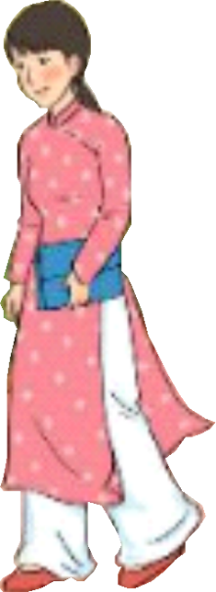
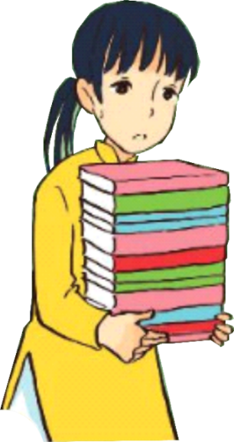
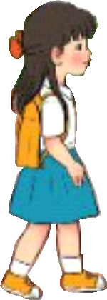

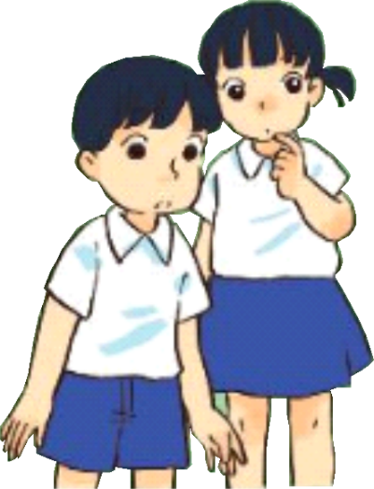

Bài 7
HOẠT ĐỘNG TRẢI NGHIỆM
Kính yêu thầy cô (tiết 2)
Sắm vai xử lý tình huống:
Hoạt động 3:
1
2
Mình có chào cô không?
?
?

Slide 5


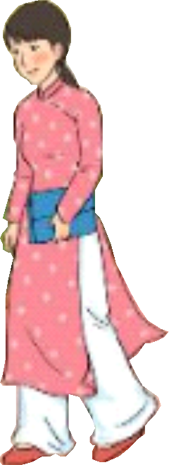
Bài 7
HOẠT ĐỘNG TRẢI NGHIỆM
Kính yêu thầy cô (tiết 2)
Hoạt động 3:
Sắm vai xử lý tình huống 1:
Mình có chào cô không?
?

Slide 6


Bài 7
HOẠT ĐỘNG TRẢI NGHIỆM
Kính yêu thầy cô (tiết 2)
Hoạt động 3:
Sắm vai xử lý tình huống 2:
?

Slide 7







Bài 7
HOẠT ĐỘNG TRẢI NGHIỆM
Kính yêu thầy cô (tiết 2)
Hoạt động 4: Làm thiệp để tặng thầy cô
Chúc mừng 20-11

Slide 8


Bài 7
HOẠT ĐỘNG TRẢI NGHIỆM
Kính yêu thầy cô (tiết 2)
Hoạt động 4: Làm thiệp để tặng thầy cô
Hướng dẫn cách làm thiệp

Slide 9
Bài 7
HOẠT ĐỘNG TRẢI NGHIỆM
Kính yêu thầy cô (tiết 2)
Hoạt động 4: Làm thiệp để tặng thầy cô

Slide 10

Bài 7
HOẠT ĐỘNG TRẢI NGHIỆM
Kính yêu thầy cô (tiết 2)
Hoạt động 5: Thực hiện tốt những điều thầy cô dạy hằng ngày
Thông điệp
Thầy, cô giáo dạy em học chữ, học điều hay, lẽ phải để trở thành con ngoan, trò giỏi, công dân có ích cho xã hội. Em cần biết ơn và kính yêu thầy, cô giáo.

Slide 11

Bài 7
HOẠT ĐỘNG TRẢI NGHIỆM
Kính yêu thầy cô (tiết 2)
Múa hát bài: Cô giáo em
Chúc mừng
Ngày Nhà giáo Việt Nam 20/11

Slide 12
Bài 7
HOẠT ĐỘNG TRẢI NGHIỆM
Kính yêu thầy cô (tiết 2)
Thông điệp
Thầy, cô giáo dạy em học chữ, học điều hay, lẽ phải để trở thành con ngoan, trò giỏi, công dân có ích cho xã hội. Em cần biết ơn và kính yêu thầy, cô giáo.

Slide 13

Xin chào

